Slide 1


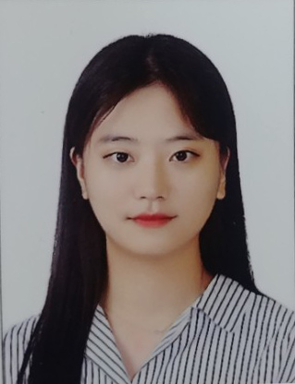
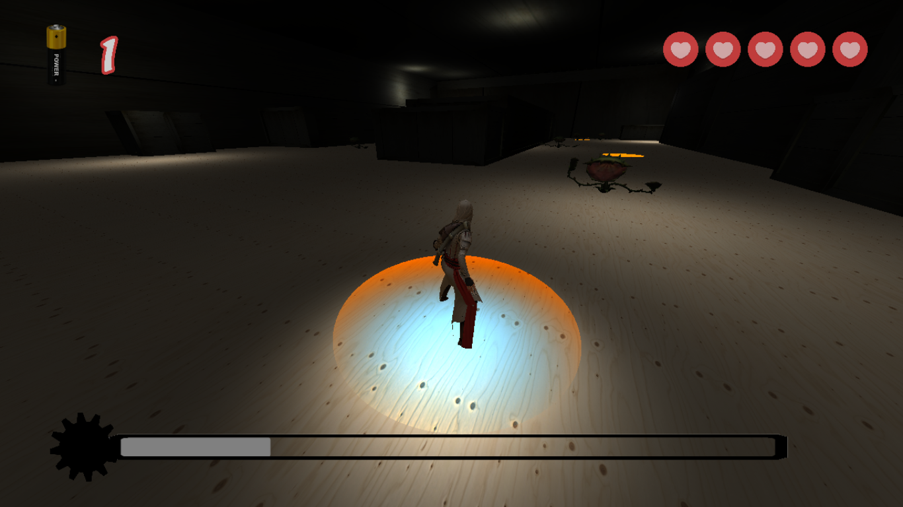
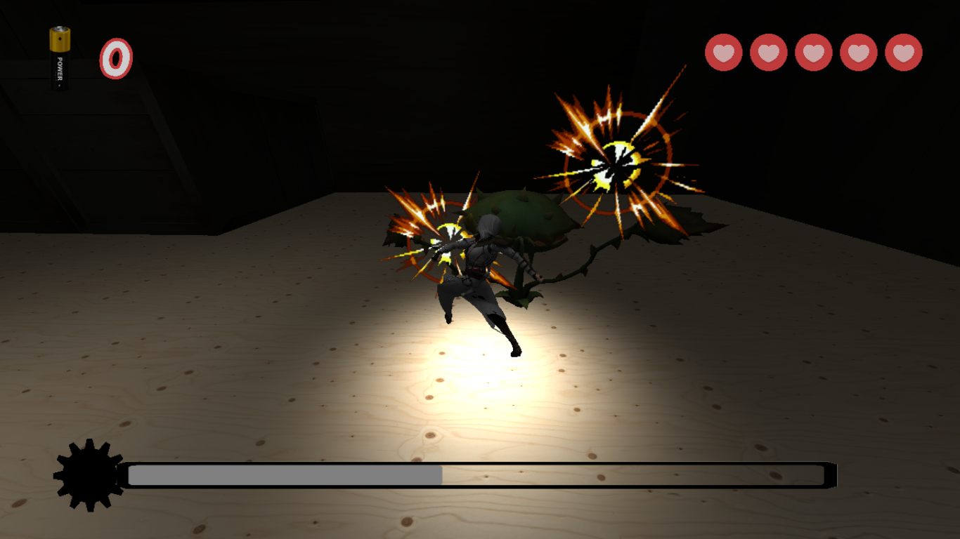
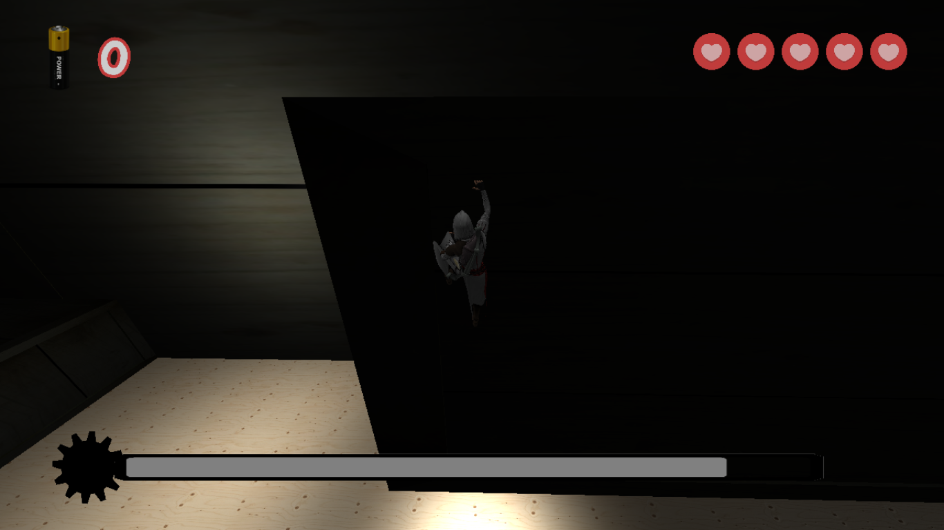
Spring of Alice
photo
photo
게임공학부
지도교수 : 김경철 교수님
정우준
정하은
문의 : 010 - 9957 - 1758 (정하은)
개발배경
최근 게임시장에는 한 가지의 주력장르를 미는 것보다는 FPS + RPG, FPS + AOS 등 두 가지 장르를 융합한 게임이 많은 흥행을 거뒀다.
진입장벽이 낮아 쉽게 접할 수 있는 장르인 아 케이드 게임과 비교적 낮은 긴장감과 타격감을 주기 위해 전투를 합쳐보는 것은 어떠한가.
IMAGE
개발목표 및 내용
DirecetX11 기반 프레임워크 구축
스키닝 애니메이션, 절두체컬링 등 최적화 구현
MFC를 통한 제작 툴 구현(오브젝트, 조명)
게임 플레이 화면
기대효과 및 시장성
개발결과
• 2017년도 통계에 따르면 아케이드 게임의 성장률이 전년 대비 63.8% 상승했다. 아케이드 게임이 시장성이 높다고 할 수 있다.
• 또한 연령대별 즐기는 게임으로 아케이드 게임이 상위권에 들고 있다. 이것은 어떤 사용자들이건 아케이드 게임에 대한 접근성과 진입장벽이 낮다고 할 수 있다.
IMAGE
로봇을 피해 숨겨진 태엽을 찾아라
몬스터 후방 공격 (후방에서 공격을 가했을 시에만 데미지를 줄 수 있다.)
플레이어를 쫓는 빛과 몬스터를 피해야 한다. (오브젝트들 기어오르기)

